Slide 1
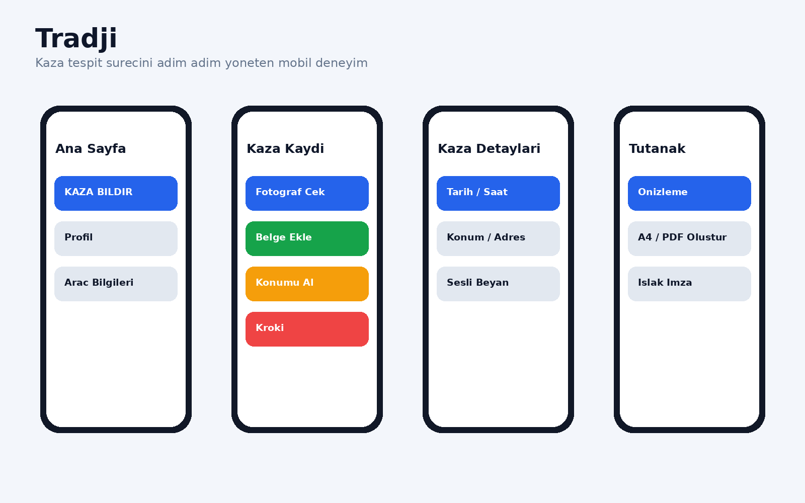
Tradji
Kaza tespit surecini fotograf, konum ve akilli veri girisiyle sadelestiren dijital asistan

Slide 2
Problem
Kaza ani zaten stresli. Tutanak sureci bu stresi buyutuyor.
Manuel veri
Adres ve kroki
Eksik belge riski
Ruhsat, ehliyet, police ve arac bilgilerinin elle girilmesi.
Kullanici adresi bilmeyebilir; kroki cizmek zor ve hataya aciktir.
Eksik veya tutarsiz bilgi sigorta surecini yavaslatabilir.

Slide 3
Cozum: Tradji
Yazmak yerine cek, konumu al, konus ve onayla.
Fotograf
Kaza ve belge fotograflari tek akista toplanir.
Konum
GPS ile koordinat ve adres kolaylastirilir.
Tutanak
Veriler A4 veya PDF ciktisina donusturulur.

Slide 4
Teknolojik Yaklasim
OCR
Konum Servisleri
Ses -> Metin
Ruhsat, ehliyet, police ve plaka alanlarini fotograflardan okuma.
GPS ve reverse geocoding ile kaza noktasini otomatiklestirme.
Surucu beyanini konusarak olusturma.
Goruntu Isleme
PDF / A4
Arac pozisyonu ve gelecekte otomatik kroki.
Standart tutanagi yazdirilabilir belgeye donusturme.

Slide 5
MVP Stratejisi
Once entegrasyonsuz deger, sonra kurum entegrasyonlari
FAZ 1 - Kapali Devre MVP
FAZ 2 - Entegrasyonlar
Form ve kullanici akisi
Fotograf / belge yukleme
Konum
Basit kroki
Sesli beyan
PDF / A4 cikti
Sigorta bildirimi
Hasar dosyasi acma
Yetkili kamu verisi
Gercek zamanli olay paylasimi
Dosya durum takibi

Slide 6
Deger Onerisi
Daha az yazi. Daha az hata. Daha hizli tutanak.
Surucu
Sigorta
Ekosistem
Stresli anda basit ve yonlendirilmis deneyim.
Daha standart ve eksiksiz veri potansiyeli.
Kaza anindan hasar dosyasina uzanan dijital akis.

